Slide 1


Held für die Welt

Slide 2
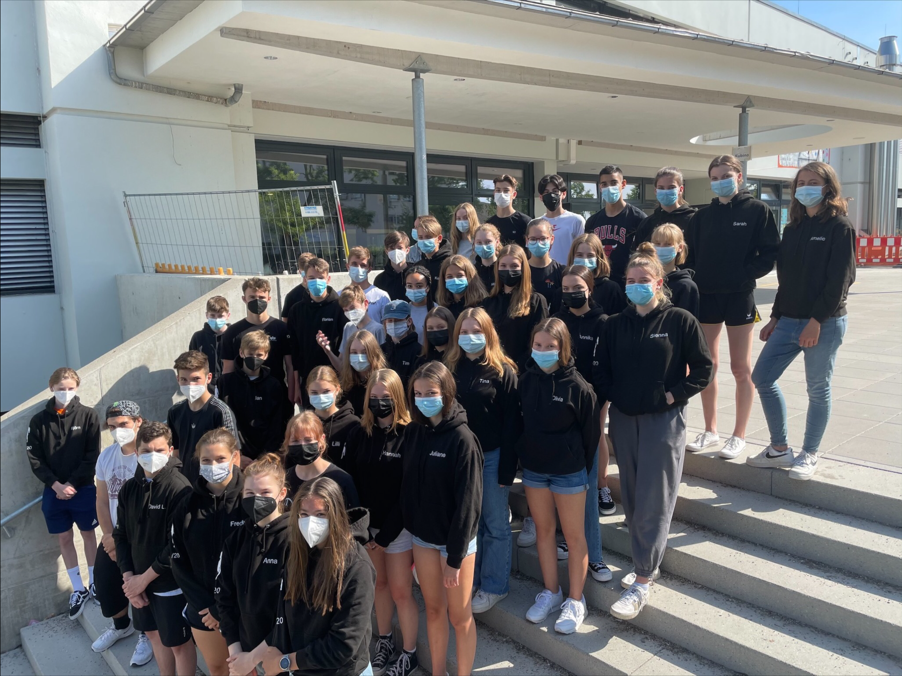
Wer sind WIR?
Wir sind das Sportprofil Klasse 9!

Slide 3
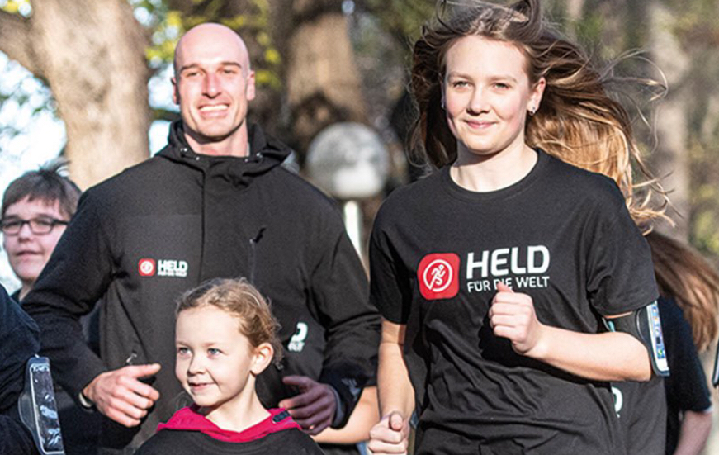
Was ist Held für die Welt?
Sponsorenlauf
Dieses Jahr findet die 1. Deutsche Meisterschaft im Sponsorenlauf statt.
Die Spenden gehen nach Indien, für Bildungs- und Ernährungsprojekte für Kinder.

Slide 4

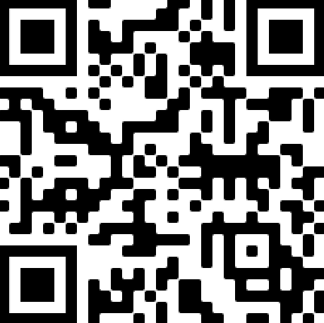
So macht man mit!
Man muss die "Held für die Welt" App auf das Smartphone über den Appstore herunterladen.
Als nächstes muss man in der App den QR-Code der Schule scannen, dieser wird beim Getränkeautomaten hängen, oder hier auf der Folie.

Slide 5

Wie bekommt man Sponsoren?
Für die Sponsoren muss man selbst sorgen.
z.B. Eltern, Freunde, Verwandte.
Wir versuchen Sponsoren zur Verfügung zu stellen, falls man keine findet.

Slide 6
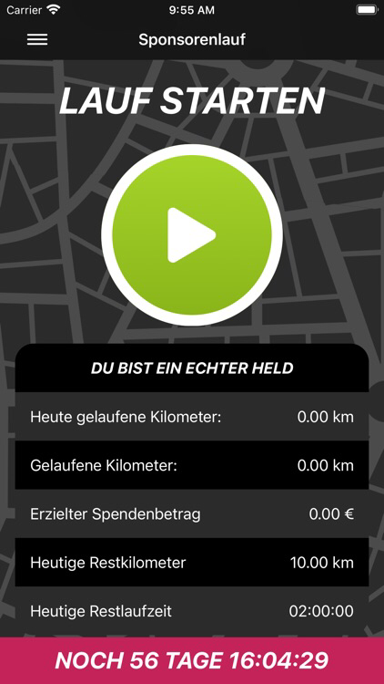
Ablauf
Ab dem 13.07.2021 geht es los !
Dazu muss man nur die App öffnen und loslaufen
Der Lauf geht bis zum 27.07.2021

